Slide 1
dp
---YZQ

Slide 2
状压dp
题目引入:
现有n盏灯，以及m个按钮。每个按钮可以同时控制这n盏灯——按下了第i个按钮，对于所有的灯都有一个效果。按下i按钮对于第j盏灯，是下面3中效果之一：如果a[i][j]为1，那么当这盏灯开了的时候，把它关上，否则不管；如果为-1的话，如果这盏灯是关的，那么把它打开，否则也不管；如果是0，无论这灯是否开，都不管。
现在这些灯都是开的，给出所有开关对所有灯的控制效果，求问最少要按几下按钮才能全部关掉。
n<=10
m<=100

Slide 3
我们知道对于每个灯的每一种状态只有开或者关,因此我们可以用一个二精制的数表示整个状态，然后存储下来
因此这就要介绍一下强大的位运算了

Slide 4
复习一波
‘&’符号，x&y，会将两个十进制数在二进制下进行与运算，然后返回其十进制下的值。例如3(11)&2(10)=2(10)。(相同都为1)
‘|’符号，x|y，会将两个十进制数在二进制下进行或运算，然后返回其十进制下的值。例如3(11)|2(10)=3(11)(有1就是1)

Slide 5
‘^’符号，x^y，会将两个十进制数在二进制下进行异或运算，然后返回其十进制下的值。例如3(11)^2(10)=1(01)。
(不同就是1,否则为0)

Slide 6
一些常用的判断语句
if(((1<<(i−1))&x)>0)
判断第i位的状态是否为1
x=x|(1<<(i−1))
将第i位的状态修改为1
x= x&(x-1)
将最靠右的1删去

Slide 7
对于前面那一道题我们就可以用bfs . 用一个队列来存储状态,找到答案,输出次数即可

Slide 8
给大家介绍了一下状态压缩
那么状压dp就是状态压缩的dp
看一道题

Slide 9
互不侵犯
题目描述
在N×N的棋盘里面放K个国王，使他们互不攻击，共有多少种摆放方案。国王能攻击到它上下左右，以及左上左下右上右下八个方向上附近的各一个格子，共8个格子。
输入输出格式
输入格式：
只有一行，包含两个数N，K （ 1 <=N <=9, 0 <= K <= N * N）
输出格式：
所得的方案数

Slide 10
想法: 我们不可能将整幅图存储到一个状态中
(2^81太大了)
于是我们可以枚举每一行的状态.对于第i行的每个状态,在枚举i-1行可以有的合法的方案.

Slide 11
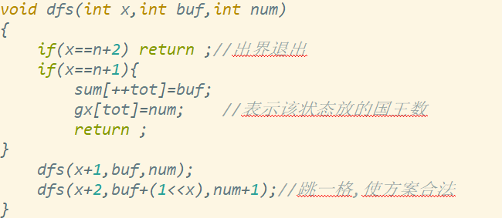
预处理:

Slide 12
dp转移: dp[i][sum[j]][o]+=dp[i-1][sum[p]][o-gx[j]];
o枚举已经放的国王数

Slide 13
题目
luogu p2622 关灯问题2
luogu p1879 玉米田
luogu p1896 互不侵犯
luogu p2831 愤怒的小鸟

Slide 14
数位dp
数位:个位 十位 百位这些都是数位(包括二精制各种精制的位)

Slide 15
不要六二
题目描述
在一个区间[m,n]中不含'62'或'4'的数字个数(如 652合法,但625不合法,12314不合法)
1<=m<=n<=100000000

Slide 16
枚举[m,n]中的每一个数,看是否合法.(有点慢)
我们实际上可以枚举每位上面的数,使它合法
记忆化搜索+dp

Slide 17
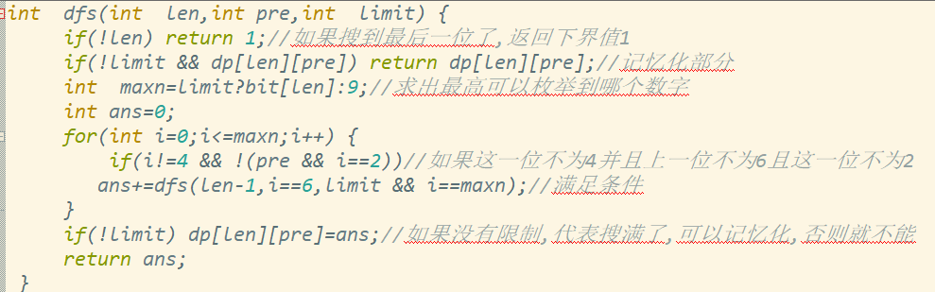

Slide 18
具体来讲一下递推

Slide 19
题目描述
windy定义了一种windy数。不含前导零且相邻两个数字之差至少为2的正整数被称为windy数。 windy想知道，
在A和B之间，包括A和B，总共有多少个windy数？
输入输出格式
输入格式：
包含两个整数，A B。
输出格式：
一个整数
100%的数据，满足 1 <= A <= B <= 2000000000

Slide 20
End

